Slide 1
ROM vs RAM

Slide 2
出场介绍
ROM
只读存储器，只能读出事先所存的数据，一般作为程序存储器，存放用户程序；
RAM
随机存取存储器，既可读，又可写，一般作为数据存储器，存放运算数据及中间结果；
Goal：
（深刻）体会ROM和RAM的特性

Slide 3
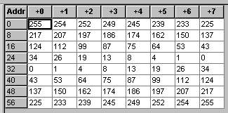
思路梳理-实验10 ROM
（1）模拟ROM出厂前的预置程序 -- 建立.mif格式文件
Where？
图1 构建mif文件表
友情提醒：数据不必如此复杂，1，2，3即可，（也不必都填满）

Slide 4
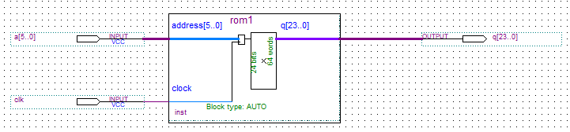
思路梳理-实验10 ROM
（2）定制ROM元件
提醒两点
Where？

Slide 5
思路梳理-实验11 RAM

Slide 6
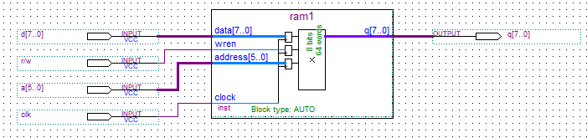
×
（1）mif 文件的构建
NO！
举个栗子：
①第1个clk上升沿来临时，我们将读写使能端r/w设为高电平(写)，将1地址中的数据1写入RAM；
②第二个clk上升沿来临时，将r/w设为低电平(读)，将1地址中的数据1从RAM读出，即在q中输出
（2）定制RAM元件
但
实践表明：r/w无效，RAM的输入直接打到了输出中

